Slide 1
太极拳概论
体育部
许杉杉

Slide 2
一、太极拳基础知识
太极拳，是以中国传统儒、道哲学中的太极、阴阳辩证理念为核心思想，集颐养性情、强身健体、技击对抗等多种功能为一体，结合易学的阴阳五行之变化，中医经络学，古代的导引术和吐纳术形成的一种内外兼修、柔和、缓慢、轻灵、刚柔相济的中国传统拳术。

Slide 3
1、太极拳的产生和发展
太极拳是中国优秀的传统拳术之一，在我国广为流传。随着武术在世界范围的推广，太极拳以它独特的运动风格和显著的健身效果闻名于世。关于太极拳的起源，历来说法不一，其中不乏带有神秘色彩的传说。 尽管张三丰创拳之说流传广泛，但由于史料不足，他与太极拳的关系仍成为武术史界的悬案。还有人认为太极拳传于唐代许宝平或明初陈卜。此说虽有宋氏手抄拳谱与陈氏家谱记载，然而找不到其他佐证，也难以确立。 根据现代史实，明末清初太极拳已经在河南农村流传开展，名师辈出，尤以温县陈家沟和赵堡镇为中心，代表人物是陈王廷和蒋发。 综上所述，有关太极拳的起源还有待进一步研究考定。 长期以来，太极拳的开展局限于河南农村。19世纪初，河北永年人杨露禅拜陈家沟陈长兴为师，学习了太极拳带回原籍，不久又到北京推广，从此才开辟了太极拳走向全国的新局面。 近一百多年来，太极拳得到了空前的发展，技术不断演变，内容不断丰富，逐渐形成了很多流派。

Slide 4
2、太极拳流派
太极拳主要有：杨式、陈式、吴式、武式、孙式五大流派。
杨式太极拳：为杨露禅首创。拳势中正舒展，动作均匀柔和，架势幅度大，走弧形。目前流传最为普遍。
陈式太极拳：为各派中传播历史最悠久的太极拳，仍保留有古老的发力、跳跃、震脚动作，运动量较大，速度快慢相间，动作多做螺旋缠绕，有刚有柔。
吴式太极拳：为杨式传人吴鉴全创编。特点是细腻柔和，斜中寓正，动作弧形，幅度适中。
武式太极拳：为武禹襄在赵堡太极拳的基础上发展创编。该拳简洁紧凑，立身中正，朴实添秀，动作柔缓，幅度较小，如干枝老梅。
孙式太极拳：为形意、八卦拳名师孙禄堂在武式太极拳基础上创编。动作小巧，步法灵活，进退相随，又称活步太极拳。
新中国成立以后，太极拳作为武术重点项目，得到了更大的普及与开展。太极拳不仅列入了国家正式体育竞赛项目，每年都有全国和地区的太极拳竞赛活动，而且广泛流传至五大洲，吸引了大批外国朋友。太极拳已经走上了规范化、系统化的现代体育道路。

Slide 5
我们所学习二十四式简化太极拳是国家体委组织有关专家，在杨式太极拳的基础上，简化原有的套路而创编的。它不仅简单易练，而且保留了杨式太极拳的技术精华，具有极佳的健身功能和丰富的技击招法。全套共四段，5分钟左右可练完一套，主要动作有：野马分鬃、搂膝拗步、倒卷肱棚、揽雀尾、单鞭、云手、左右蹬脚、独立穿梭、海底针、闪通臂、搬拦锤等。
太极拳与其它武术项目相比，其独特之处在于它是一项心静体松，柔缓自然，连绵不断，动静结合，着重自我控制和意气诱导的武术项目。尽管太极拳存在各种流派，在力度、速度以及表现的含蓄程度上各有差异，但在基本特点上各式太极拳是一致的。

Slide 6
3、太极拳的运动特点
（1）心静意导，呼吸自然
各式太极拳皆要求思想专一，心理安静，用意念引导动作。要做到先在心后在身，以意导静，形意合一。打拳时呼吸要自然平稳，并与动作相配合。
（2）中正安舒，松柔连贯
太极拳要求立身中正安稳，姿势松展圆满，身体肌肉、关节不可紧张僵硬。动作如行云流水，悠缓流畅，连绵不断。

Slide 7
（3）动作圆活，周身协调
太极拳动作大多走弧形或螺旋形，转折圆润和顺，衔接自然。头、眼、手、脚、躯干要互相配合，整个身体要和谐地组成一个整体。
（4）轻灵沉着，刚柔相济
太极拳动作“迈步如猫行，运劲似抽丝”，柔而不软，刚而不硬，富于韧性、弹性。即使发力动作，也要做到刚中有柔，充满弹性。

Slide 8
4、太极拳的健身作用
大量的事实和科学实验充分证明，太极拳是一项对身心十分有益的体育活动。
（1）对神经系统的影响
打拳时思想高度入静，以意导体，使大脑皮层进入保护性抑制状态。对处于高度紧张，尤其是对脑力劳动的人们是一种积极的休息。,通过太极锻炼可以消除大脑神经的紧张疲劳，清醒头脑，活跃情绪，修复神经系统的平衡，并可增强免疫力。同时，由于打太极拳“用意”，大脑不断发出良性信号，会使人体气血及能量会聚于意守部位，使人体新陈代谢旺盛，血流量增加30%左右，医学界称之为“精神反馈”作用。

Slide 9
（2）对心血管的影响
太极拳柔和协调的动作，会促使血管弹性增高，血管神经稳定性增强，更能适应外界刺激。太极拳与剧烈运动不同，运动以后，舒张压会下降，长期坚持锻炼，有利于防止高血压和血管硬化。
（3）对呼吸系统的影响
太极拳常常伴随深长的腹式呼吸，做到“气沉丹田”，这样就加强了膈肌的运动。膈肌的运动不仅促进呼吸的深长，还增加了内脏的蠕动，促进腹腔的血液循环和肠胃消化能力。
（4）对骨骼、肌肉的影响
太极拳要求立身端正，步法稳健，关节伸屈灵活，会使人养成良好的体型，锻炼有力的下肢，培养灵活、柔韧、协调的素质。

Slide 10
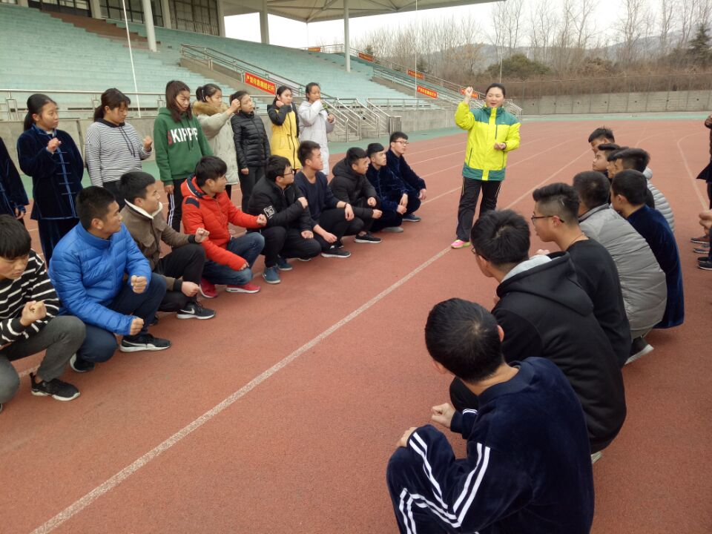
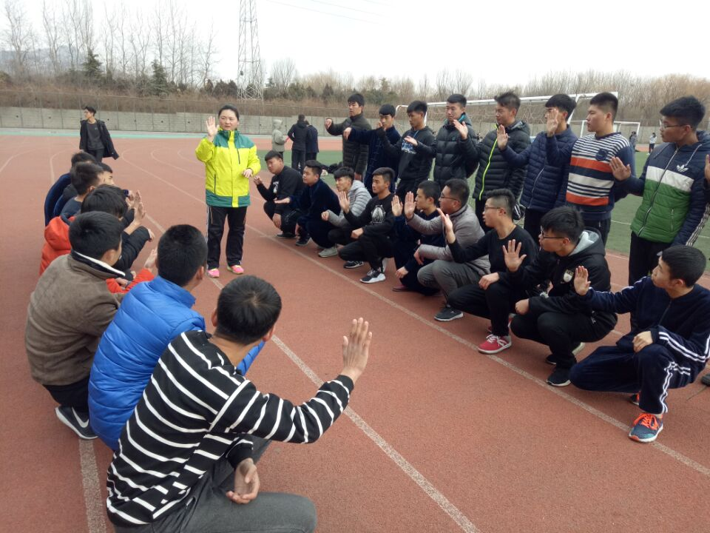
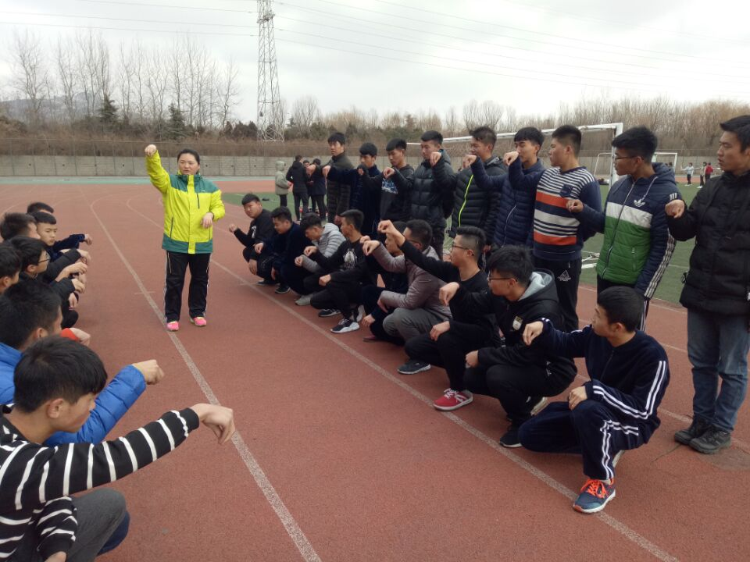
5、太极拳基本功
（1）手型：拳、掌、勾
1.拳：五指卷屈、自然握拢，拇指压于食指、中指第二指节上。
2.掌：五指微屈分开，掌心微含，虎口成弧形。
3.勾：五指第一指节自然捏拢，屈腕。
各种手型都要求用力自然、舒展，不可僵硬。握拳不要过紧；掌指不要僵直，也不要松软过屈；腕部要保持松活。

Slide 11
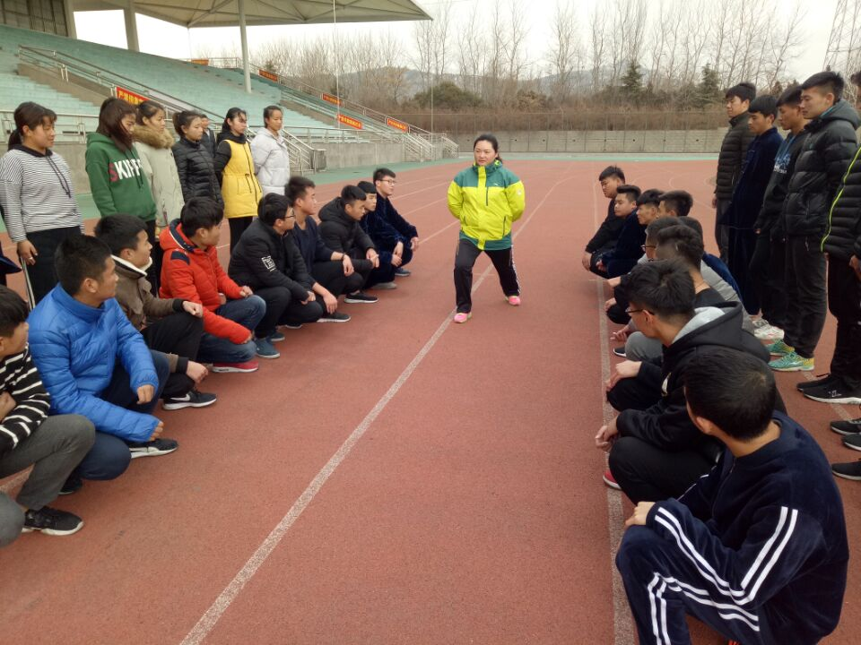
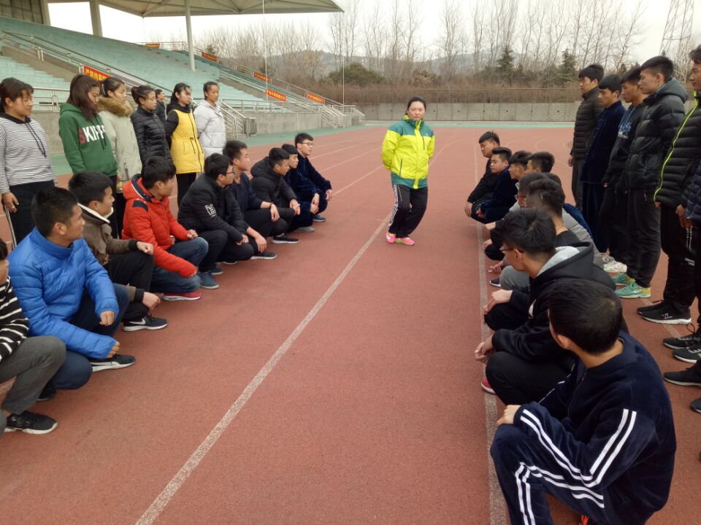
（2）太极拳基本步法
进步、退步
进步：两脚连续各前进一步。
退步：前脚向后退一步。
要求：太极步，重心移动明
显，虚实分明。

Slide 12
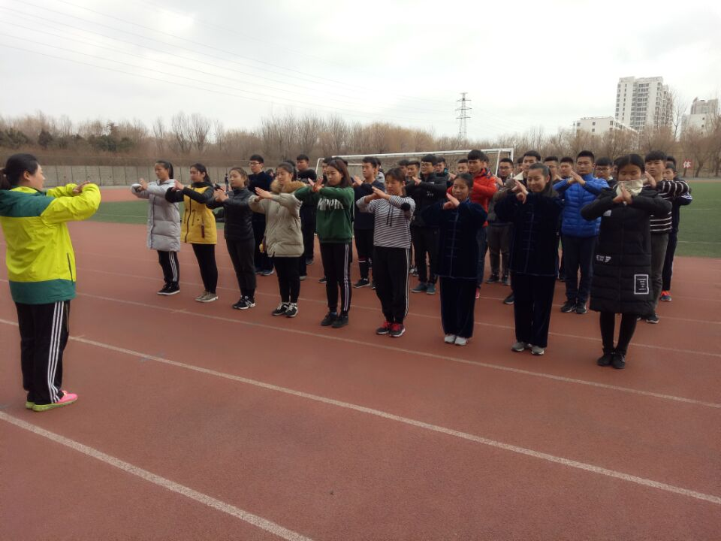
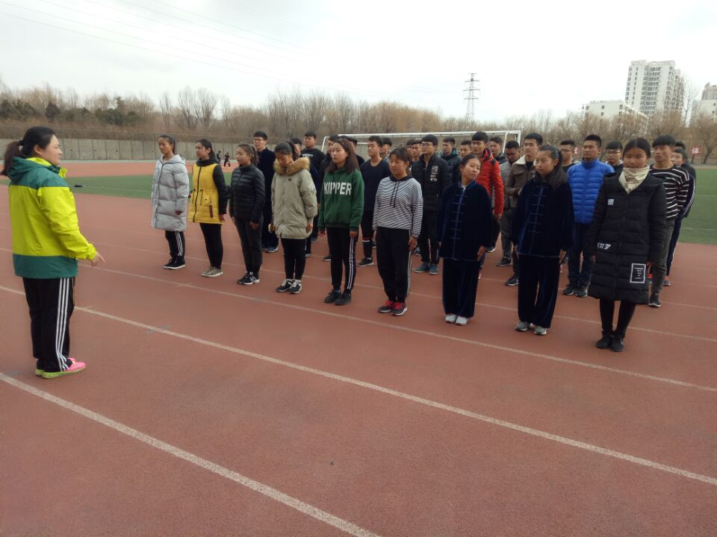
（3）桩功
太极桩、开合桩、升降桩
要求：虚领顶劲、沉肩坠肘、含胸拔背、尾闾中正、气沉丹田、呼吸自然。

Slide 13
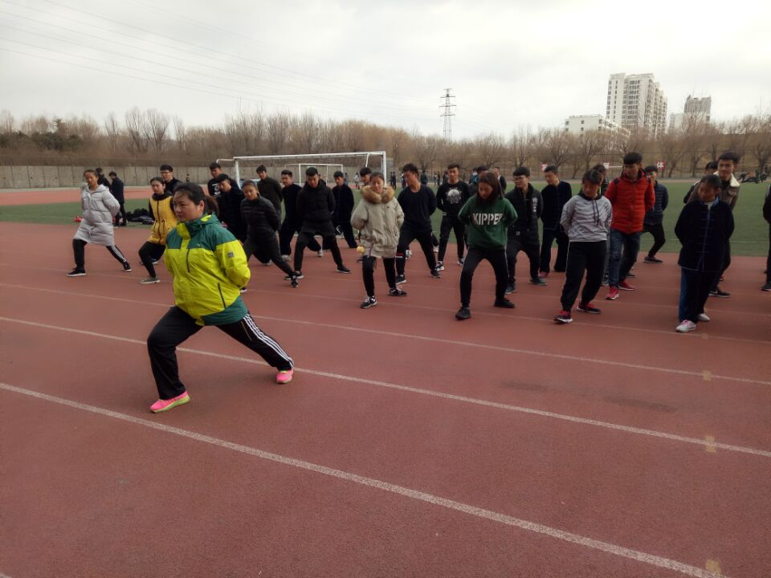
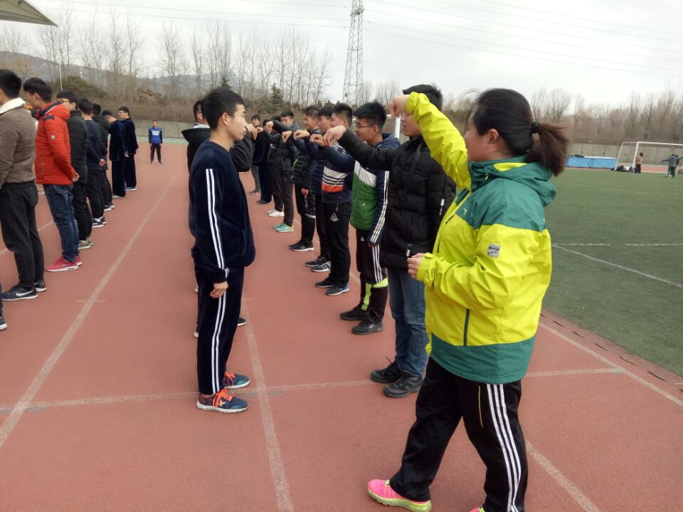
练习方法除了集体练习，还会进行分组练习，学生面对面互相纠错，队形变化会由四排集体练习、两排相对面对面练习、每排学生围成一个圆练习，教师巡回指导，及时纠错。

